Slide 1
Ilgtspējīgs un efektīvs skolu tīkls
30 / 05 / 2023
Anda Čakša, izglītības un zinātnes ministre

Slide 2
Izaicinājums:
kvalitātes kritums
Kādi ir risinājumi?
Kāpēc?

Slide 3
Izaicinājums:
izglītības kvalitātes
kritums

Slide 4
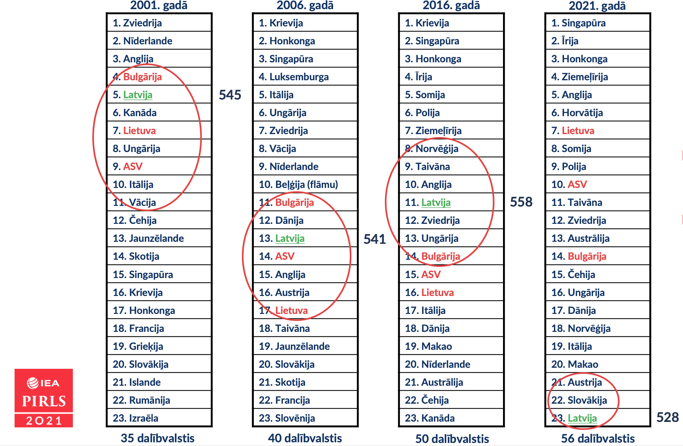
Lasītprasme
No 5. vietas
uz 23. vietu

Slide 5
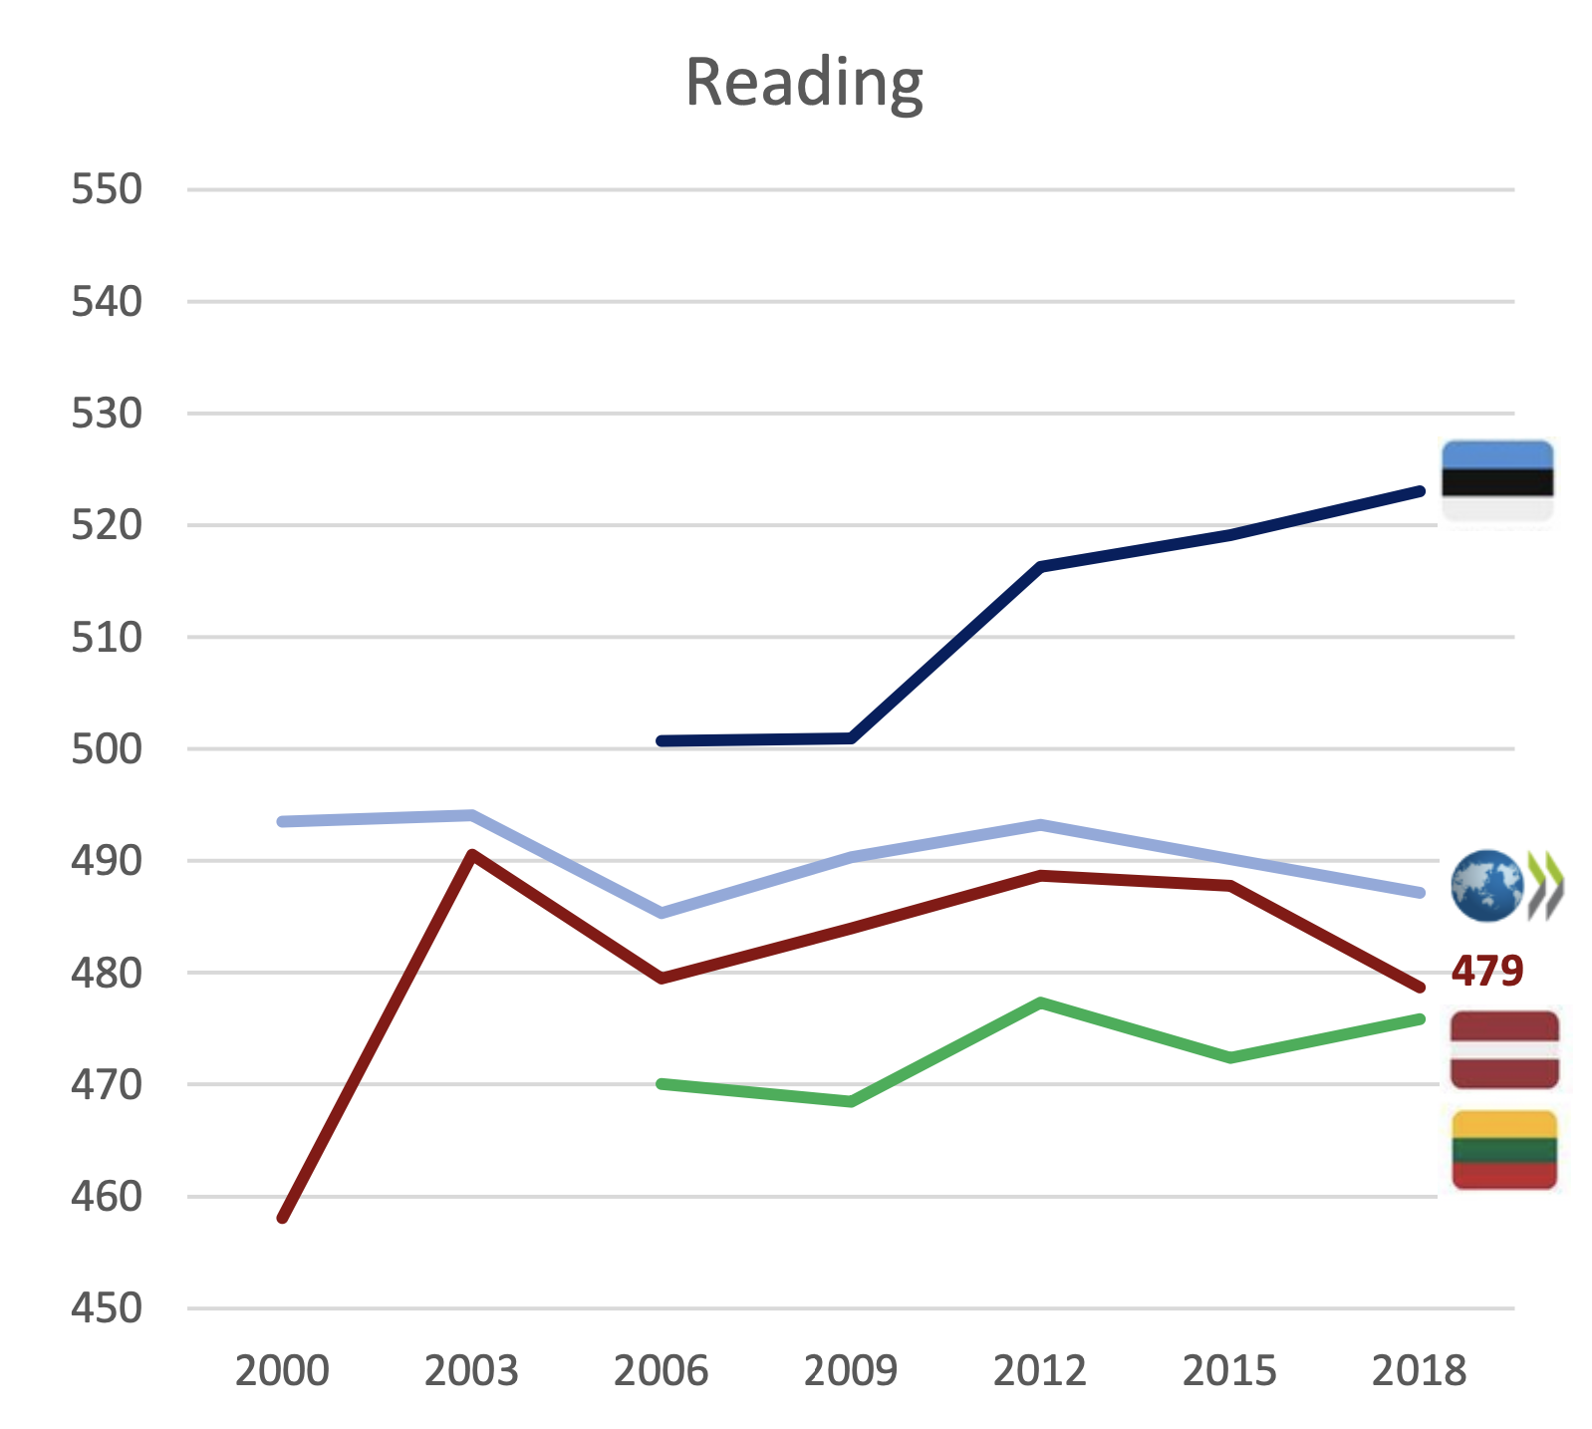
Rezultāti dinamikā
salīdzinājums:
igaunija
oecd
latvija
lietuva

Slide 6
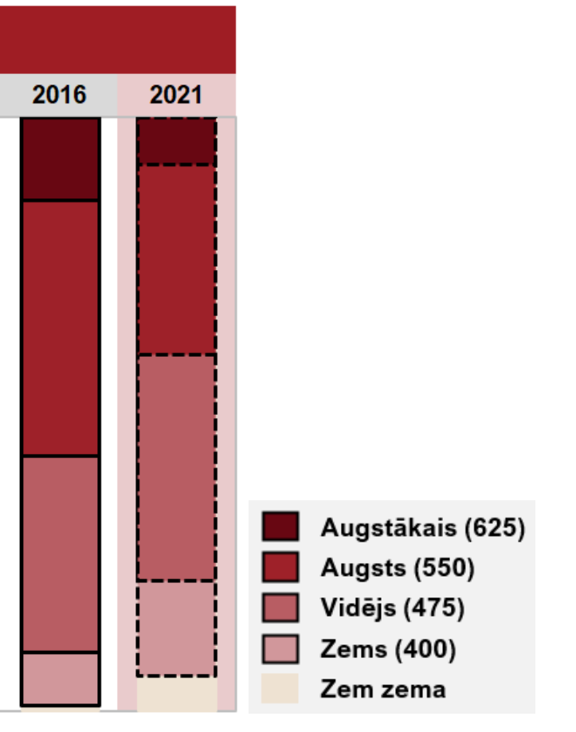
20% nespēj mācīties, jo nespēj lasīt
Saskaņā ar PIRLS skolēniem 4. klasē jāuzrāda tāds lasītprasmes līmenis, kas liecina, ka viņi lasa, lai mācītos, nevis joprojām tikai mācās lasīt. Skolēni, kuri nav ieguvuši vismaz 400 punktus, nevar lasīt, lai mācītos, rezultātā atpaliekot arī citos mācību priekšmetos.
5 gadu laikā lasīt nespējīgo skaits dubultojies

Slide 7
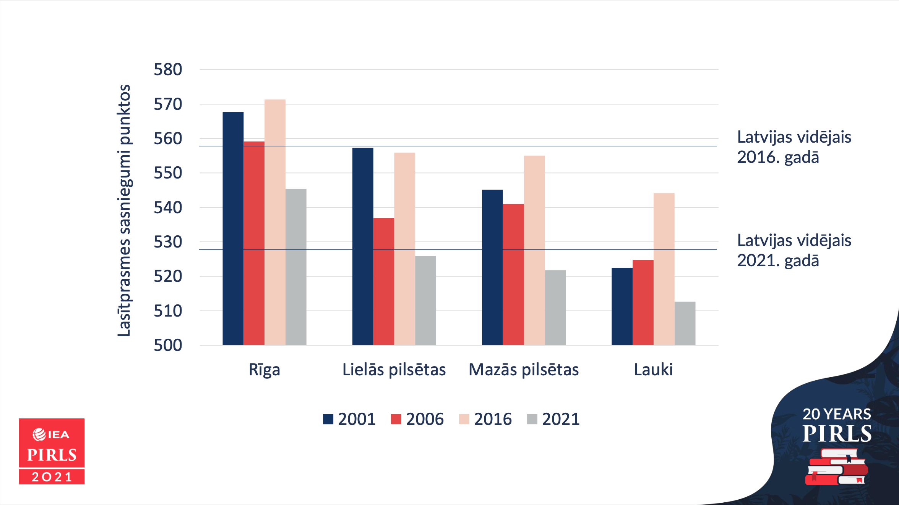

Slide 8
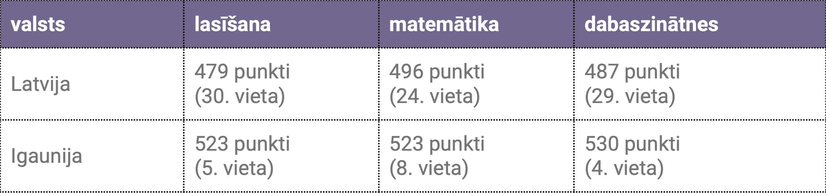
LATVIJA VS IGAUNIJA
PISA pēdējie pieejamie rezultāti

Slide 9
Kāpēc ir izglītības kvlaitātes kritums?
likumsakarības

Slide 10
Pētījums:
skolotāju pašnovērtējums
60% atzīst, ka nespēj strādāt kvalitatīvi

Slide 11
Kāpēc 60% nespēj mācīt kvalitatīvi?
Zems atalgojums
Pārslodze
Neveiksmīga jaunā satura ieviešana
Pedagogi ir demotivēti

Slide 12
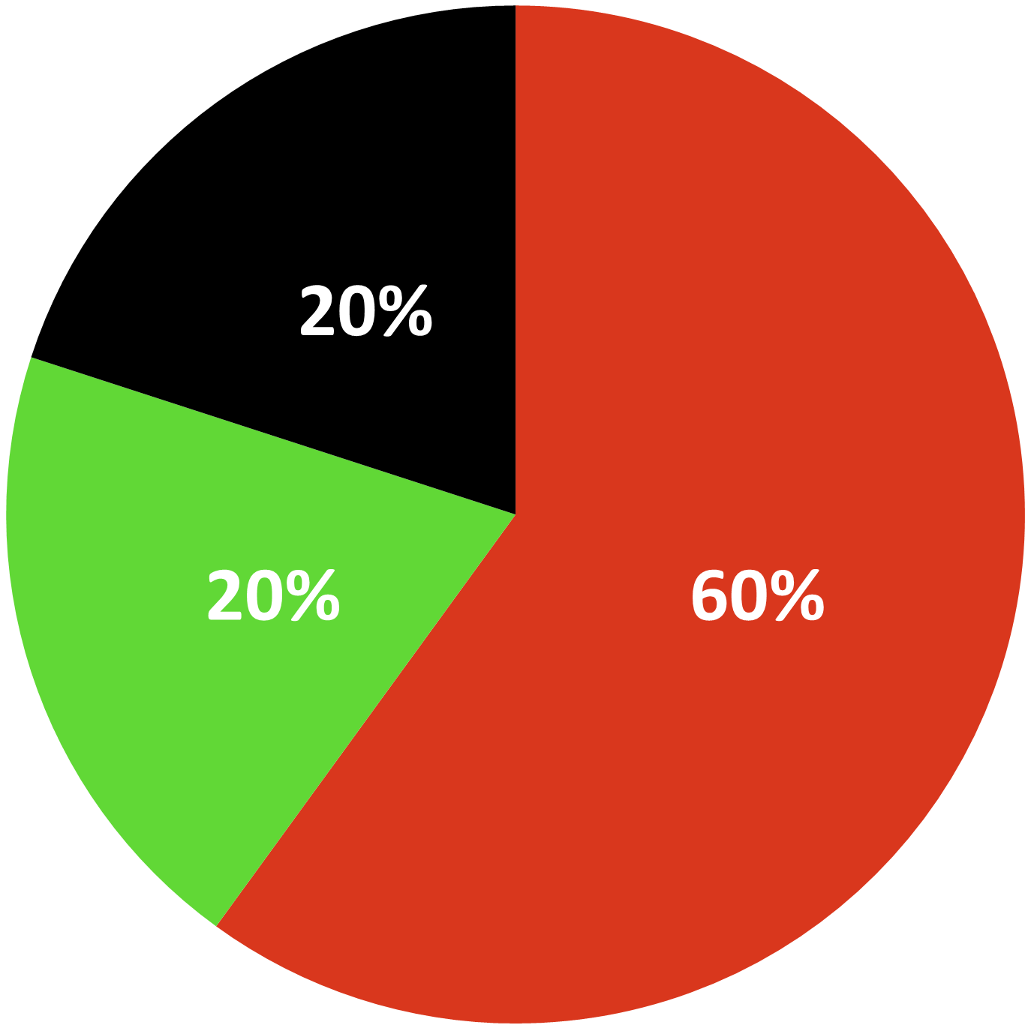
20% skolās pedagogiem ir pienācīga noslodze
20% ir pārslodze
60% nepietiekama slodze (kas nozīmē arī zemāku atalgojumu vai darbu vairākās skolās)

Slide 13
vardarbības
indekss = 35.5%
(OECD, augstākais Eiropā)
par kādu izglītības kvalitāti var runāt, ja ir bail iet uz skolu?

Slide 14
Risinājumi
Atagojuma palielināšana
Atalagojuma palielināšanas grafiks
Jauns finansēšansa modelis (izstrādē)
Satura izstrāde
Jaunajam mācību gadam
Standarta precizēšana – vēsture, matemātika, latviešu valoda, VAM veselības pratība u.c.
Pakāpenisks tīkla sakārtošanas plāns

Slide 15
Mērķis
Kvalitatīva izglītība
katram Latvijas bērnam
par saprātīgu samaksu
Bērncentrēta un cilvēkresursu efektīva pārvaldība

Slide 16
Ievads

Slide 17
Bērna ceļš izglītībā
Tehnikums
Valsts ģimnāzija
Vidusskola
Pamatskola
Pirmsskola
Sākumskola
Proģimnāzija
Ģimnāzija
Augstskola
1,5 – 7 gadi
1.-6.klase
7.-9.klase
10.-12.klase
18 gadi - …
Notes:
A variants – varam pārādīt visas tipoloģoijas un parādīt, cik sarežģīts var būt ceļš izglītībā
B variants – varm uzreiz izņemt pelēkās skolas (pamatskolu un vidusskolu)

Slide 18
Galvenie rādītāji, kas raksturo efektīvu un ilgtspējīgu skolu tīklu
1
2
3
Sasniedzamības kritērijs
atkarībā no izglītības posma
Skolēnu skaits klašu grupās
atkarībā no skolēnu blīvuma pašvaldībā
Pedagoģiskā personāla kapacitāte
1.-3.
4.-6.
7.-9.
10.-12.
Skolēnu skaita – pedagogu proporcija netiek izmantota skolu tīkla analīzē

Slide 19
Pedagogu profesionālā kapacitāte
Mērķis:
Pilnas slodzes
vispārējās izglītības pedagogu* īpatsvars vienā skolā
vismaz 80%
Vērtējot pedagogu kapacitāti, tiek analizēts pilnas slodzes pedagogu īpatsvars vienā skolā
* Neiekļaujot administrāciju, atbalsta personālu u.c.

Slide 20
Pašvaldību iedalījums pēc skolēnu blīvuma
Pierobežas un citas zema blīvuma pašvaldības
jeb līdz 1 skolēnam uz km²
Ārpus administratīvajiem c. un citas pašvaldības jeb
1 – 5 skolēniem uz km²
Valstspilsētas un administratīvie centri jeb
5 un vairāk skolēni uz km²
SKOLĒNU BLĪVUMS
Pašvaldību iedalījums pēc skolēnu blīvuma pašvaldībā risina 3 problēmas:
Paplašina jēdzienu no “pierobežas pašvaldības” uz “pierobežas un citas zema blīvuma pašvaldības”.
Iekļauj 5 pašvaldības, kurām nav administratīvie centri (Augšdaugavas, Rēzeknes, Jelgavas, Dienvidkurzemes un Ventspils novadi).
Respektē valstspilsētu atšķirības (Jēkabpils, Valmiera un Ogre).

Slide 21
Pierobežas un citas zema blīvuma pašvaldības
jeb līdz 1 skolēnam uz km²
Ārpus administratīvajiem c. un citas pašvaldības jeb
1 – 5 skolēniem uz km²
Valstspilsētas un administratīvie centri jeb
5 un vairāk skolēni uz km²
SKOLĒNU BLĪVUMS
Alūksnes novads
Augšdaugavas novads
Balvu novads
Krāslavas novads
Ludzas novads
Madonas novads
Rēzeknes novads
Valkas novads
Ventspils novads
Aizkraukles novads
Bauskas novads
Cēsu novads
Dienvidkurzemes novads
Dobeles novads
Gulbenes novads
Jelgavas novads
Jēkabpils novads
Kuldīgas novads
Limbažu novads
Līvānu novads
Ogres novads
Preiļu novads
Saldus novads
Saulkrastu novads
Siguldas novads
Smiltenes novads
Talsu novads
Tukuma novads
Valmieras novads
Varakļānu novads
Ādaži un Ādažu novads
Ķekava un Ķekavas novads
Mārupe un Mārupes novads
Olaine un Olaines novads
Ulbroka un Ropažu novads
Salaspils un Salaspils novads
Aizkraukle
Alūksne
Balvi
Bauska
Cēsis
Daugavpils
Dobele
Gulbene
Jelgava
Jēkabpils
Jūrmala
Krāslava
Kuldīga
Liepāja
Limbaži
Līvāni
Ludza
Madona
Ogre
Preiļi
Rēzekne
Rīga
Saldus
Saulkrasti
Sigulda
Smiltene
Talsi
Tukums
Valka
Valmiera
Varakļāni
Ventspils

Slide 22
1.-6. klases posms:
sākumskola
Divas atšķirīgas pieejas,
kā piemērot kvantitatīvos kritērijus skolām*
7.-12. klases posms:
proģimnāzija, ģimnāzija, vidusskola, pamatskola
* Kritēriji neattiecas uz speciālās izglītības iestādēm un speciālās izglītības programmām.

Slide 23
1.-6. klases posms sākumskola

Slide 24
1.-6. klases posms: sākumskola
Dibinātājs – PAšvaldība
«Pašvaldība nodrošina pieejamu un kvalitatīvu izglītību savā teritorijā atbilstoši valsts noteiktajiem mērķiem un personas vajadzībām”
Avots: Izglītības likums, 17.panta trešā daļa, 1²

Slide 25
Izglītības un zinātnes ministrija ņēmusi vērā pašvaldību ieteikumus: 1.-6. klases posmā*
1.
Nodrošinot pieejamību, pašvaldība autonomi nosaka skolēnu skaitu 1.-3. un 4.-6. klašu grupās.
2.
Nodrošinot pieejamību, nav noteikts maksimālais attālums starp skolām (20-25 km).
* No pašvaldību izpētes vizītēm

Slide 26
1.-6. klases posms: sākumskola
KRITĒRIJI
#1 Sasniedzamība:
“Izglītība tuvāk dzīvesvietai” – ceļā pavadītais laiks ne ilgāks par 40 min ar pašvaldības organizētu transportu.
#2 Kvantitatīvie kritēriji – rekomendējamie:
ja skola neizpilda klašu grupu kritēriju 1.-6.klašu posmā, pašvaldība var turpināt to uzturēt.

Slide 27
1.-6. klases posms: sākumskola
KRITēRIJI #2 – rekomendējamie
Optimālais Skolēnu skaits klašu grupā
atbilstoši skolēnu blīvumam
Pierobežas un citas zema blīvuma pašvaldības
jeb līdz 1 skolēnam uz km²
Ārpus administratīvajiem c. un citas pašvaldības jeb
1 – 5 skolēniem uz km²
Valstspilsētas un administratīvie centri jeb
5 un vairāk skolēni uz km²
SKOLĒNU BLĪVUMS
 | Minimālais skolēnu skaits | Minimālais skolēnu skaits | Minimālais skolēnu skaits
1.-3.klašu grupa | 30 | 30 | 120
4.-6.klašu grupa | 30 | 30 | 120

Slide 28
1.-6. klases posms: sākumskola
Optimālas klases pieeja – 10/20
Pierobežas un citas zema blīvuma pašvaldības
jeb līdz 1 skolēnam uz km²
Ārpus administratīvajiem c. un citas pašvaldības jeb
1 – 5 skolēniem uz km²
Valstspilsētas un administratīvie centri jeb
5 un vairāk skolēni uz km²
SKOLĒNU BLĪVUMS
 | Optimālais skolēnu skaits klasē | Klases | Kopā | Optimālais skolēnu skaits klasē | Klases | Kopā | Optimālais skolēnu skaits klasē | Klases | Kopā
1.-3.klašu grupa | 10 | 1 | 30 | 10 | 1 | 30 | 20 | 2 | 120
4.-6.klašu grupa | 10 | 1 | 30 | 10 | 1 | 30 | 20 | 2 | 120

Slide 29
7.-12. klases posms: proģimnāzija, ģimnāzija, vidusskola, pamatskolA

Slide 30
Izglītības un zinātnes ministrija ņēmusi vērā pašvaldību ieteikumus: 7.-12. klases posmā*
1.
Valsts ģimnāzijas var atrasties visās pašvaldībās (ne tikai valstspilsētās) un ir samazinātas minimālā skolēnu skaita prasības (pielīdzinātas vidusskolu prasībām).
2.
Samazinātas minimālā skolēnu skaita prasības 7.-9. klašu un 10.-12. klašu grupā - no 75 uz 60 skolēniem.
3.
Sagaidāmais skolēnu skaits klašu grupā tiek aprēķināts kā vidējais pēdējos 3 mācību gados, lai respektētu nelielās skaita izmaiņas.
* No pašvaldību izpētes vizītēm

Slide 31
Izglītības un zinātnes ministrija ņēmusi vērā pašvaldību ieteikumus: 7.-12.klases posmā*
4.
Nodrošinot pieejamību un respektējot Pierīgas kapacitāti, attālums starp skolām noteikts kā maksimālais, nevis kā minimālais.
5.
Valstspilsētās un pilsētās samazināta prasība īstenot noteikta skaita paralēlās klases vienas klašu grupas ietvaros – no 3 uz 2 paralēlēm. Tas ļauj samazināt arī minimālā skolēnu skaita prasības – no 180 uz 120 skolēniem vienā klašu grupā.
6.
Valstspilsētām skolēnu skaita prasības pielīdzinātas pilsētu prasībām, tām veidojot vienu kategoriju grupu (pēc skolēnu blīvuma).
* No pašvaldību izpētes vizītēm
Notes:
Netiek rēķināta proporcija

Slide 32
7.-12. klases posms
KRITĒRIJI
#1 Sasniedzamība:
attālums no dzīvesvietas līdz skolai ne vairāk kā ~ 25 km.
Attālums starp skolām ne vairāk kā 50 km.
#2 Kvantitatīvie kritēriji – saistošie:
7.-9. un 10.-12. klašu grupās minimālā skolēnu skaita kritēriji ir saistoši visām pašvaldībām.

Slide 33
7. -12. klases posms
KRITēRIJs #2 – saistošs
Skolēnu skaits klašu grupā
atbilstoši skolēnu blīvumam
Pierobežas un citas zema blīvuma pašvaldības
jeb līdz 1 skolēnam uz km²
Ārpus administratīvajiem c. un citas pašvaldības jeb
1 – 5 skolēniem uz km²
Valstspilsētas un administratīvie centri jeb
5 un vairāk skolēni uz km²
SKOLĒNU BLĪVUMS
 | Minimālais skolēnu skaits | Minimālais skolēnu skaits | Minimālais skolēnu skaits
7.-9. klašu grupa | 30 | 60 | 120
10.-12. klašu grupa | 60 | 60 | 120

Slide 34
7. -12. klases posms
KRITēRIJs #2 – saistošs
Skolēnu skaits klašu grupā
atbilstoši skolēnu blīvumam
Pierobežas un citas zema blīvuma pašvaldības
jeb līdz 1 skolēnam uz km²
Ārpus administratīvajiem c. un citas pašvaldības jeb
1 – 5 skolēniem uz km²
Valstspilsētas un administratīvie centri jeb
5 un vairāk skolēni uz km²
SKOLĒNU BLĪVUMS
 | Optimālais skolēnu skaits klasē | Klases | Kopā | Optimālais skolēnu skaits klasē | Klases | Kopā | Optimālais skolēnu skaits klasē | Klases | Kopā
7.-9.klase | 10 | 1 | 30 | 20 | 1 | 60 | 20 | 2 | 120
10.-12.klase | 20 | 1 | 60 | 20 | 1 | 60 | 20 | 2 | 120

Slide 35
7. - 12. klases posms
Dibinātājs – pašvaldība
valsts pārņem lēmumu pieņemšanu par skolu tīkla kartējumu valsts mērogā
tiek precizēts licencēšanas un akreditēšanas process ar mērķi nodrošināt izglītības kvalitāti valstī
Nepieciešamas secīgas izmaiņas attiecīgajos normatīvajos aktos.

Slide 36
7. - 12. klases posms
reformas rezultāts
Nodrošināta kvalitatīvas izglītības pieejamība visos reģionos.
Nodrošināta iespēja izvēlēties daudzveidīgu padziļināto kursu piedāvājumu.
Nodrošināta adekvāta pedagogu slodze un atalgojums, efektīva esošo pedagogu resursu izmantošana.
Nodrošināts izmaksu efektīvs tīkls valsts mērogā.

Slide 37
Valsts lēmums par skolu tīklu
Pašvaldības
lēmums
par skolu tīklu
Vidusskola
1.-3.klase
4.-6.klase
7.-9.klase
10.-12.klase
Valsts ģimnāzija
1.-3.klase
4.-6.klase
7.-9.klase
10.-12.klase
Pamatskola
1.-3.klase
4.-6.klase
7.-9.klase
Sākumskola
1.-3.klase
4.-6.klase

Slide 38
Ieguvumi no valsts iesaistes
Efektīva un ilgtspējīga resursu pārvaldība
Prioritāte ir izglītības kvalitāte un augstvērtīgu rezultātu sasniegšana neatkarīgi no skolas atrašanās vietas
Skaidra skolēnu plūsma pēc 9.klases absolvēšanas
Akadēmiskā izglītība vai profesionālā izglītība – izzudīs vajadzība pēc vispārīgas vidusskolas lomas skolu ekosistēmā
Ietekme pār padziļināto kursu piedāvājumu
Atbilstība darba tirgus vajadzībām, nevis vecāku iespējām atbalstīt/neatbalstīt savu bērnu perspektīvu prasmju apguvei

Slide 39
Papildus ilgtspējīgam un efektīvam skolu tīklam:
1. Mācību saturs
2. Izglītības kvalitātes monitorings un atbalsta sistēma
3. Finansēšanas modeļa maiņa: programmas finansējums

Slide 40
izņēmumi lai nodrošinātu pieejamību, tajā skaitā, pierobežā

Slide 41
Izņēmumi
valstspilsētās un administratīvajos centros 1/4
 | Blīvums: 5 un vairāk skolēni uz km²
 |  | 7.-9.klase | 10.-12.klase
 | Min skolēnu skaits klašu grupā | 120 | 120
Pašvaldība | Skola | 7.-9.klase | 10.-12.klase
Aizkraukle | Aizkraukles novada vidusskola | 237 | 99
Alūksne | E.G. Alūksnes Valsts ģimnāzija | 173 | 114
Balvi | Balvu Valsts ģimnāzija | 151 | 107
Jēkabpils | Jēkabpils 3. vidusskola | 200 | 117
Krāslava | Krāslavas ģimnāzija | 164 | 112
Liepāja | O.K. Liepājas 15. vidusskola | 307 | 92
Līvāni | Līvānu 1. vidusskola | 133 | 72

Slide 42
Izņēmumi
valstspilsētās un administratīvajos centros 2/4
 | Blīvums: 5 un vairāk skolēni uz km²
 |  | 7.-9.klase | 10.-12.klase
 | Min skolēnu skaits klašu grupā | 120 | 120
Pašvaldība | Skola | 7.-9.klase | 10.-12.klase
Ludza | Ludzas pilsētas vidusskola | 163 | 84
Preiļi | J.E. Preiļu Valsts ģimnāzija | 65 | 101
Rēzekne | Rēzeknes 4. vidusskola | 67 | 258
Ropaži | Ulbrokas vidusskola | 295 | 83
Saulkrasti | Saulkrastu novada vidusskola | 215 | 49
Valka | Valkas Jāņa Cimzes ģimnāzija | 176 | 105
Varakļāni | Varakļānu vidusskola | 88 | 39

Slide 43
Izņēmumi
ārpus AC un citās pašvaldībās 3/4
 | Blīvums: 5 un vairāk skolēni uz km²
 |  | 7.-9.klase | 10.-12.klase
 | Min skolēnu skaits klašu grupā | 60 | 60
Pašvaldība | Skola | 7.-9.klase | 10.-12.klase
Cēsis | Jaunpiebalgas vidusskola | 70 | 52
D-kurzeme | Vaiņodes vidusskola | 74 | 28
Jēkabpils | Viesītes vidusskola | 89 | 46
Limbaži | Salacgrīvas vidusskola | 123 | 56
Talsi | Rojas vidusskola | 72 | 43
Valmiera | Rūjienas vidusskola | 129 | 45

Slide 44
Izņēmumi
pierobežā un zema blīvuma pašvaldībās 4/4
 | Blīvums: 5 un vairāk skolēni uz km²
 |  | 7.-9.klase | 10.-12.klase
 | Min skolēnu skaits klašu grupā | 30 | 60
Pašvaldība | Skola | 7.-9.klase | 10.-12.klase
Balvi | Viļakas Valsts ģimnāzija | 123 | 31

Slide 45
papildu infoRmācija

Slide 46
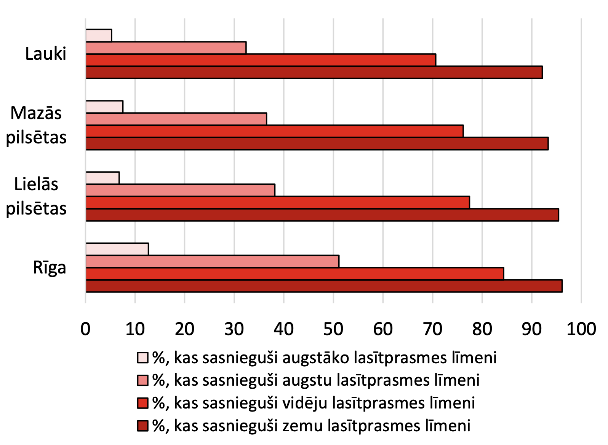
Skolēnu īpatsvars, kuri sasnieguši konkrētus lasītprasmes līmeņus, atkarībā no skolas atrašanās vietas
Avots: A.Ozola, A.Geske, K.Kampmane. Starptautiskā lasītprasmes novērtēšanas pētījuma IEA PIRLS 2021 pirmie rezultāti.
Notes:
Redzams, ka laukos augstāko lasītprasmes līmeni sasniedz tikai 5% skolēnu un tas ir aptuveni divas ar pusi reizes mazāks skolēnu īpatsvars nekā Rīgā.
2021. gadā Latvijas lauku teritoriju skolās ir par 19% mazāk skolēnu nekā Rīgā, kas sasnieguši augstu lasītprasmes līmeni (32%), un tas ir par 11% mazāks īpatsvars nekā 2016. gadā.

Slide 47
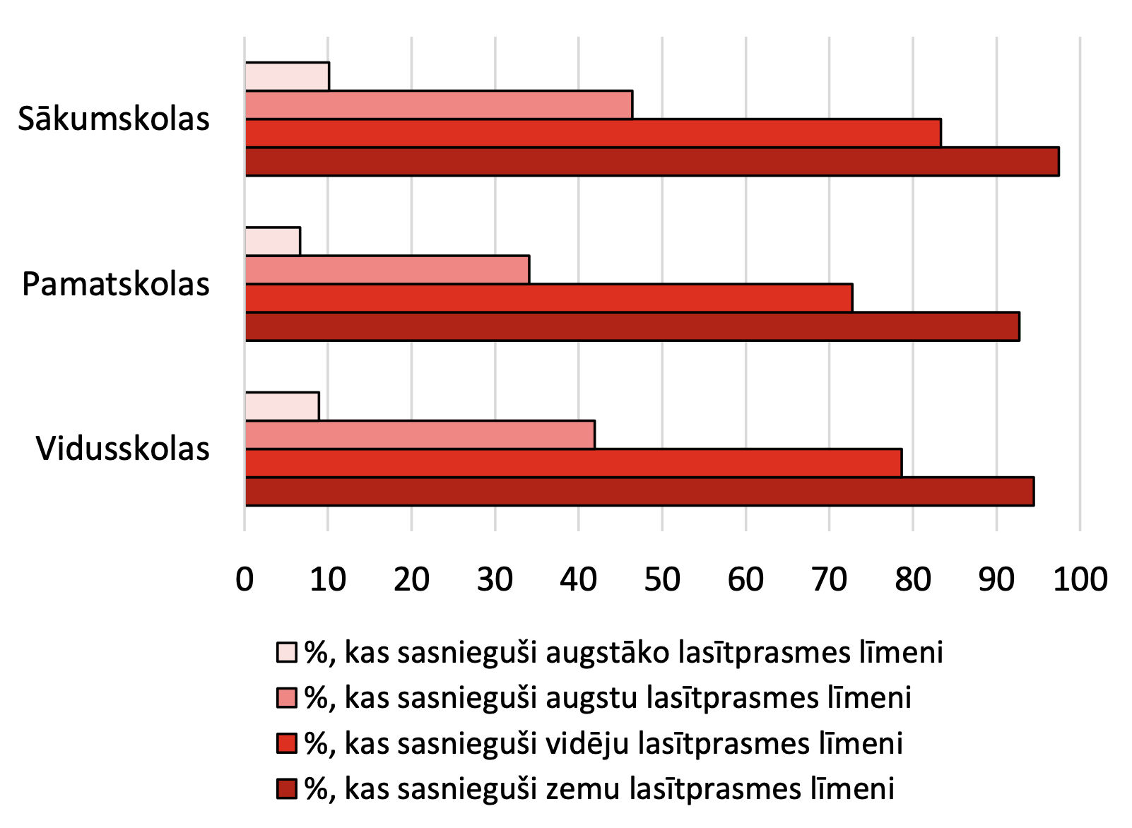
Skolēnu īpatsvars, kuri sasnieguši konkrētus lasītprasmes līmeņus, atkarībā no skolas tipa
Avots: A.Ozola, A.Geske, K.Kampmane. Starptautiskā lasītprasmes novērtēšanas pētījuma IEA PIRLS 2021 pirmie rezultāti.
Notes:
Redzams, ka pamatskolās ir salīdzinoši visvairāk skolēnu (20%), kas ir sasnieguši tikai zemu lasītprasmes līmeni. Tas vidēji ir katrs 5. pamatskolu skolēns.
Sākumskolās ir vidēji par 12% vairāk skolēnu, kas sasnieguši augstu lasītprasmes līmeni, nekā pamatskolās.
Latvijas pamatskolu vidējie rezultāti izskatītos vēl drūmāk, ja tajos savu ieguldījumu nesniegtu Rīgas pamatskolu salīdzinoši augstie sasniegumi.
Tātad pamatskolas kā skolas tips neattaisno savu vienu skolu ekosistēmā!

Slide 48

PALDIES

